Slide 1






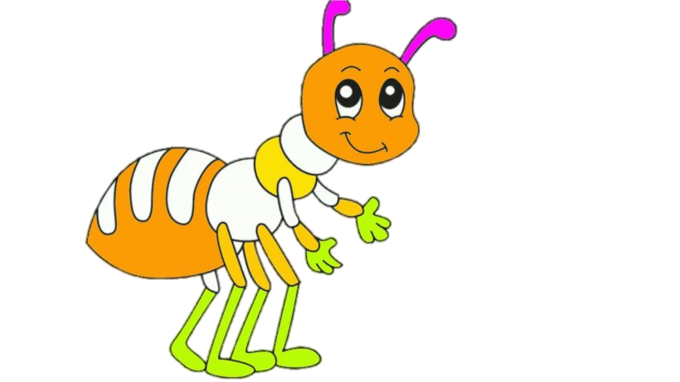
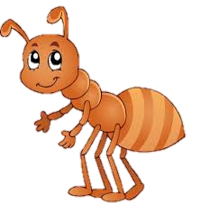

VĂN BẢN 3
CON MỐI VÀ CON KIẾN
(Nam Hương)

Slide 2






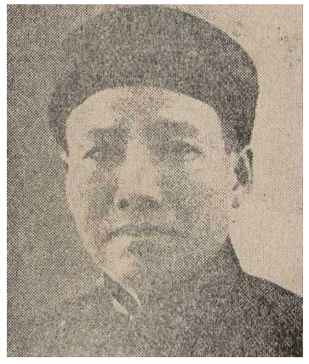





CON MỐI VÀ CON KIẾN
I. Khám phá chung văn bản
1. Tác giả
- Nam Hương (1899-1960) quê ở Hà Nội, là tác giả của nhiều truyện ngụ ngôn.
- Các tác phẩm chính: Ngụ ngôn mới, Gương thế sự, Tập thơ ngụ ngôn...

Slide 3


CON MỐI VÀ CON KIẾN
2. Tác phẩm
a. Đọc và tìm hiểu chú thích
b. Xuất xứ:
Trích từ Tuyển tập văn học dân gian Việt Nam, tập III, NXB Giáo dục, 1999, tr.805.
c. Tình huống:
Mối gặp kiến đang tha mồi ra giễu cợt và bị kiến đáp lại.
d. Thể loại:
Truyện ngụ ngôn.
e. Hình thức:
Thơ song thất lục bát (hai câu 7 tiếng; 1 câu 6 tiếng, 1 câu 8 tiếng)

Slide 4
CON MỐI VÀ CON KIẾN
II. Khám phá chi tiết văn bản
PHIẾU
HỌC TẬP

Slide 5
CON MỐI VÀ CON KIẾN
PHIẾU HỌC TẬP SỐ 1
(Tìm hiểu nhân vật Mối và Kiến)
Nhân vật | Quan niệm sống | Biểu hiện
Mối | 1… | - …
 | 2… | - …
Kiến | 1… | - …
 | 2…………… | - …

Slide 6
CON MỐI VÀ CON KIẾN
1. Sự khác biệt về quan niệm sống của Mối và Kiến
* Quan niệm sống
Ngồi ở trong nhà nhìn ra ngoài.
1. Không muốn lao động, sợ vất vả.
Ngồi tựa lưng trên chiếc ghế chéo, bên chiếc bàn tròn.
Biểu
hiện
Lười vận động nên cơ thể béo mập và chậm chạp (ồ ề).
Nói với kiến: Tội tình gì lao khổ lắm thay!

Slide 7
CON MỐI VÀ CON KIẾN
Ăn no béo trục béo tròn.
2. Chỉ biết hưởng thụ trước mắt, chỉ nghĩ đến bản thân (nên tầm nhìn thiển cận)
Biểu
hiện
Chỉ biết an hưởng nhà cao cửa rộng, của nả đầy tủ, đầy hòm.
Không nhận ra rằng chỉ biết sống hưởng thụ mà không lao động thì cuộc sống tốt đẹp sẽ chẳng thể được bền lâu.

Slide 8
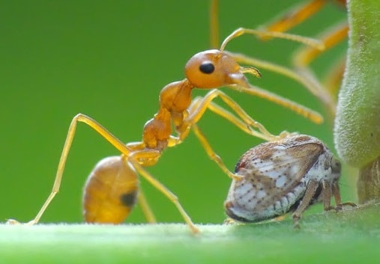
b. Kiến
* Quan niệm sống:
1. Không ngại vất vả, chăm chỉ lao động
Biểu hiện
Sẵn sàng ra ngoài làm việc, dù vất vả, khiến cơ thể gầy gò.
Ý thức: Hễ có làm thì mới có ăn.

Slide 9
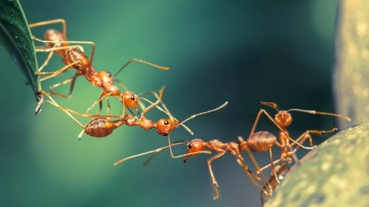
2. Biết lo xa, biết sống có trách nhiệm với cộng đồng, sống vì mọi người (nên biết nhìn xa trông rộng)
Biểu hiện
Vì nhận thức Sinh tồn là cuộc khó khăn nên chủ động lo xa, chuẩn bị cho tương lai lâu dài, bền vững.
Quan tâm đến trên địa cầu muôn loại (muôn loài trên địa cầu).
Ý thức: Vì đàn vì tổ, vun thu xứ sở.

Slide 10
CON MỐI VÀ CON KIẾN
2. Thái độ của người kể chuyện
a. Với Mối
b. Với Kiến
- Xưng hô chừng mực "các anh"; "tha mồi, tìm kiếm khắp ngày, gầy gò, có làm mới có ăn, sinh tồn là cuộc khó khăn",…: Chăm chỉ, cố gắng, biết sống vì người khác, biết lo cho cái chung, hướng tới tương lai bền vững,…
- Xưng hô trịch thượng: "chúng ta"; "béo trục, béo tròn": Đánh giá tiêu cực: vị kỉ, lười biếng, chỉ biết hưởng thụ.
=> Tác giả dành thiện cảm cho Kiến.

Slide 11

CON MỐI VÀ CON KIẾN
3. Bài học
- Nếu chỉ biết sống phá hoại, hưởng thụ sẽ huỷ hoại chính mình và cộng đồng xã hội.
- Nỗ lực, chăm chỉ làm lụng, biết sống vì mọi người sẽ đem lại cuộc sống tốt đẹp, được mọi người yêu quý.

Slide 12
CON MỐI VÀ CON KIẾN
III. Tổng kết
1. Nghệ thuật:
2. Nội dung – Ý nghĩa:
- Con mối chỉ lười nhác, phá hoại, hưởng thụ còn con kiến thì chăm chỉ lam làm, sống có trách nhiệm,…
- Thể thơ truyền thống, hình thức đối thoại để nhân vật bộc lộ tính cách.
- Mượn chuyện của những con vật gần gũi để khuyên nhủ con người.
- Bài thơ khuyên nhủ: Không nên sống hưởng thụ theo cách phá hoại mà cần chăm chỉ làm ăn để có cuộc sống tốt đẹp, có ý nghĩa.

Slide 13
HOẠT ĐỘNG 3
LUYỆN TẬP

Slide 14



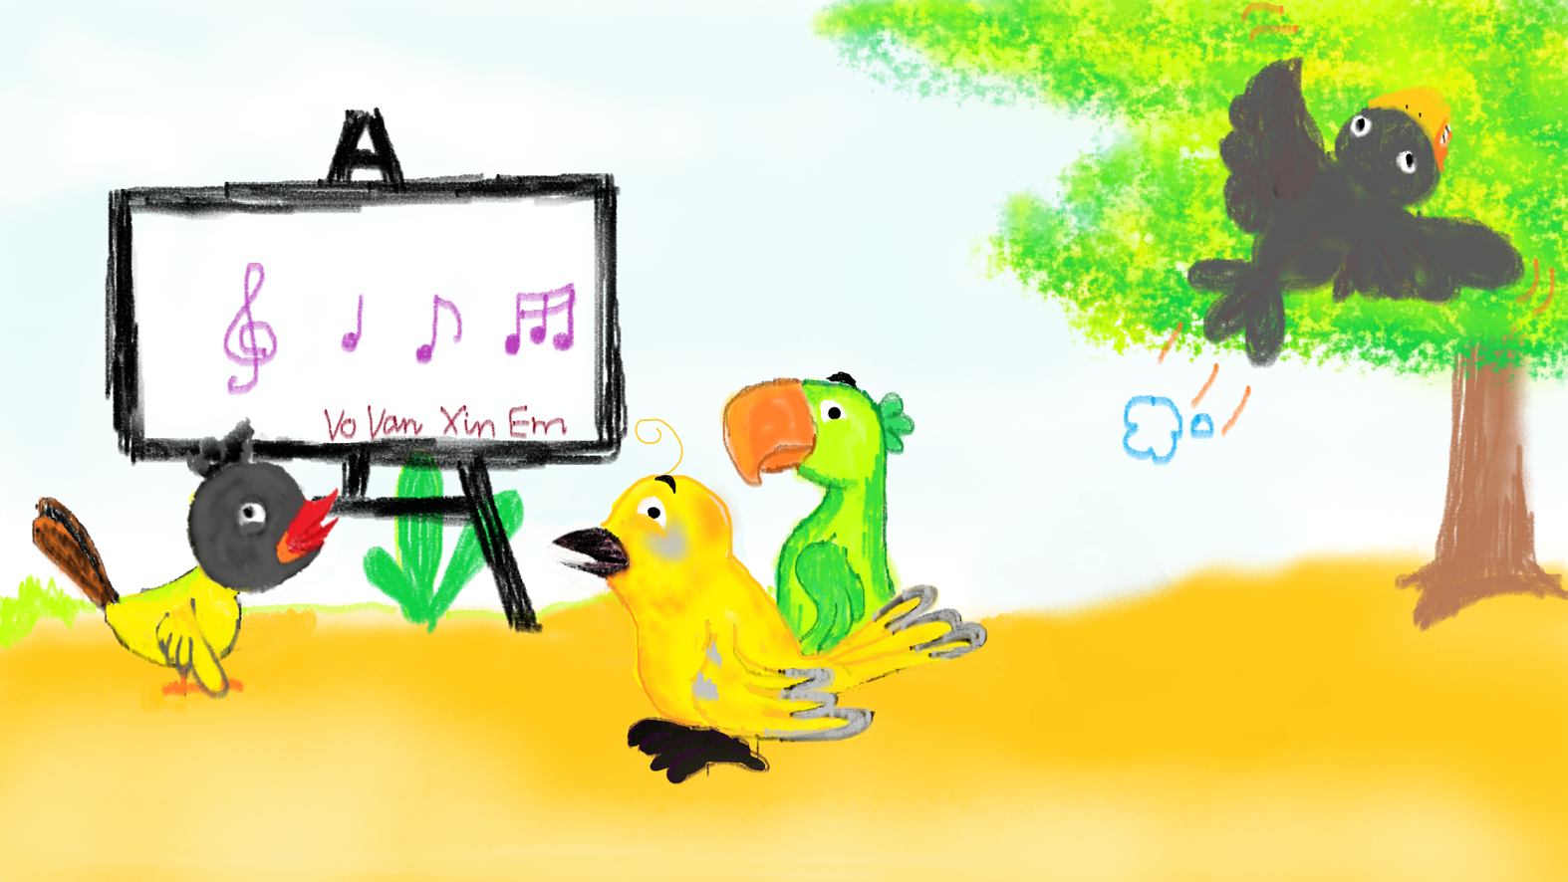













Slide 15

Câu 1. Dòng nào sau đây nêu không đúng quan niệm sống của mối.
A. Không muốn lao động, sợ vất vả.
B. Chỉ biết hưởng thụ trước mắt.
C. Chỉ nghĩ đến bản thân (nên tầm nhìn thiển cận).
D. Ăn no béo trục béo tròn.
Đáp án: A

Slide 16
Câu 2. Dòng nào sau đây nêu đúng quan niệm sống của kiến.
A. Không muốn lao động, sợ vất vả.
B. Chỉ biết hưởng thụ trước mắt, chỉ nghĩ đến bản thân (nên tầm nhìn thiển cận).
C. Không ngại vất vả, chăm chỉ lao động, biết lo xa, sống có trách nhiệm với cộng đồng.
D. Ăn no béo trục béo tròn, ngồi ở trong nhà nhìn ra ngoài.
Đáp án: C

Slide 17
Câu 3. Đánh dấu (X) vào ô mà em cho đó là biểu hiện của nhân vật trong câu chuyện "Con mối và con kiến"
Biểu hiện | Con mối | Con kiến
+ Lười vận động nên cơ thể béo mập và chậm chạp.
+ Sẵn sàng ra ngoài làm việc, dù vất vả, khiến cơ thể gầy gò.
+ Ý thức: Hễ có làm thì mới có ăn.
+ Ngồi tựa lưng trên chiếc ghế chéo, bên chiếc bàn tròn.
+ Vì nhận thức Sinh tồn là cuộc khó khăn nên chủ động lo xa, chuẩn bị cho tương lai lâu dài, bền vững.
+ Lời nói: Tội tình gì lao khổ lắm thay!
+ Quan tâm đến trên địa cầu muôn loại (muôn loài trên địa cầu).
+ Chỉ biết an hưởng nhà cao cửa rộng, của nả đầy tủ, đầy hòm.
+ Ý thức: Vì đàn vì tổ, vun thu xứ sở.
+ Không nhận ra rằng chỉ biết sống hưởng thụ mà không lao động thì cuộc sống tốt đẹp sẽ chẳng thể được bền lâu.

Slide 18

CON MỐI VÀ CON KIẾN
HƯỚNG DẪN TỰ HỌC
- Hoàn thiện các đơn vị kiến thức và nhiệm vụ của bài học.
- Tìm đọc thêm các truyện ngụ ngôn của Ê-dốp; Ngụ ngôn Việt Nam và thế giới; Trang Tử và Nam Hoa Kinh....
- Chuẩn bị soạn bài: đọc, tìm hiểu bài thực hành tiếng Việt: Thành ngữ.

